Slide 1
Neurofyziologie a neuropatologie
Mgr. Pavlína Bazalová

Slide 2
Organizační informace
Vyučující:
  Přednášky: MUDr. Kateřina Kapounková, Ph.D.
  Semináře – Mgr. Pavlína Bazalová
Semináře – povinná docházka (max. 2 absence – omluva emailem)
Celkové ukončení předmětu: ústní a praktická zkouška (dr. Kapounková)

Slide 3
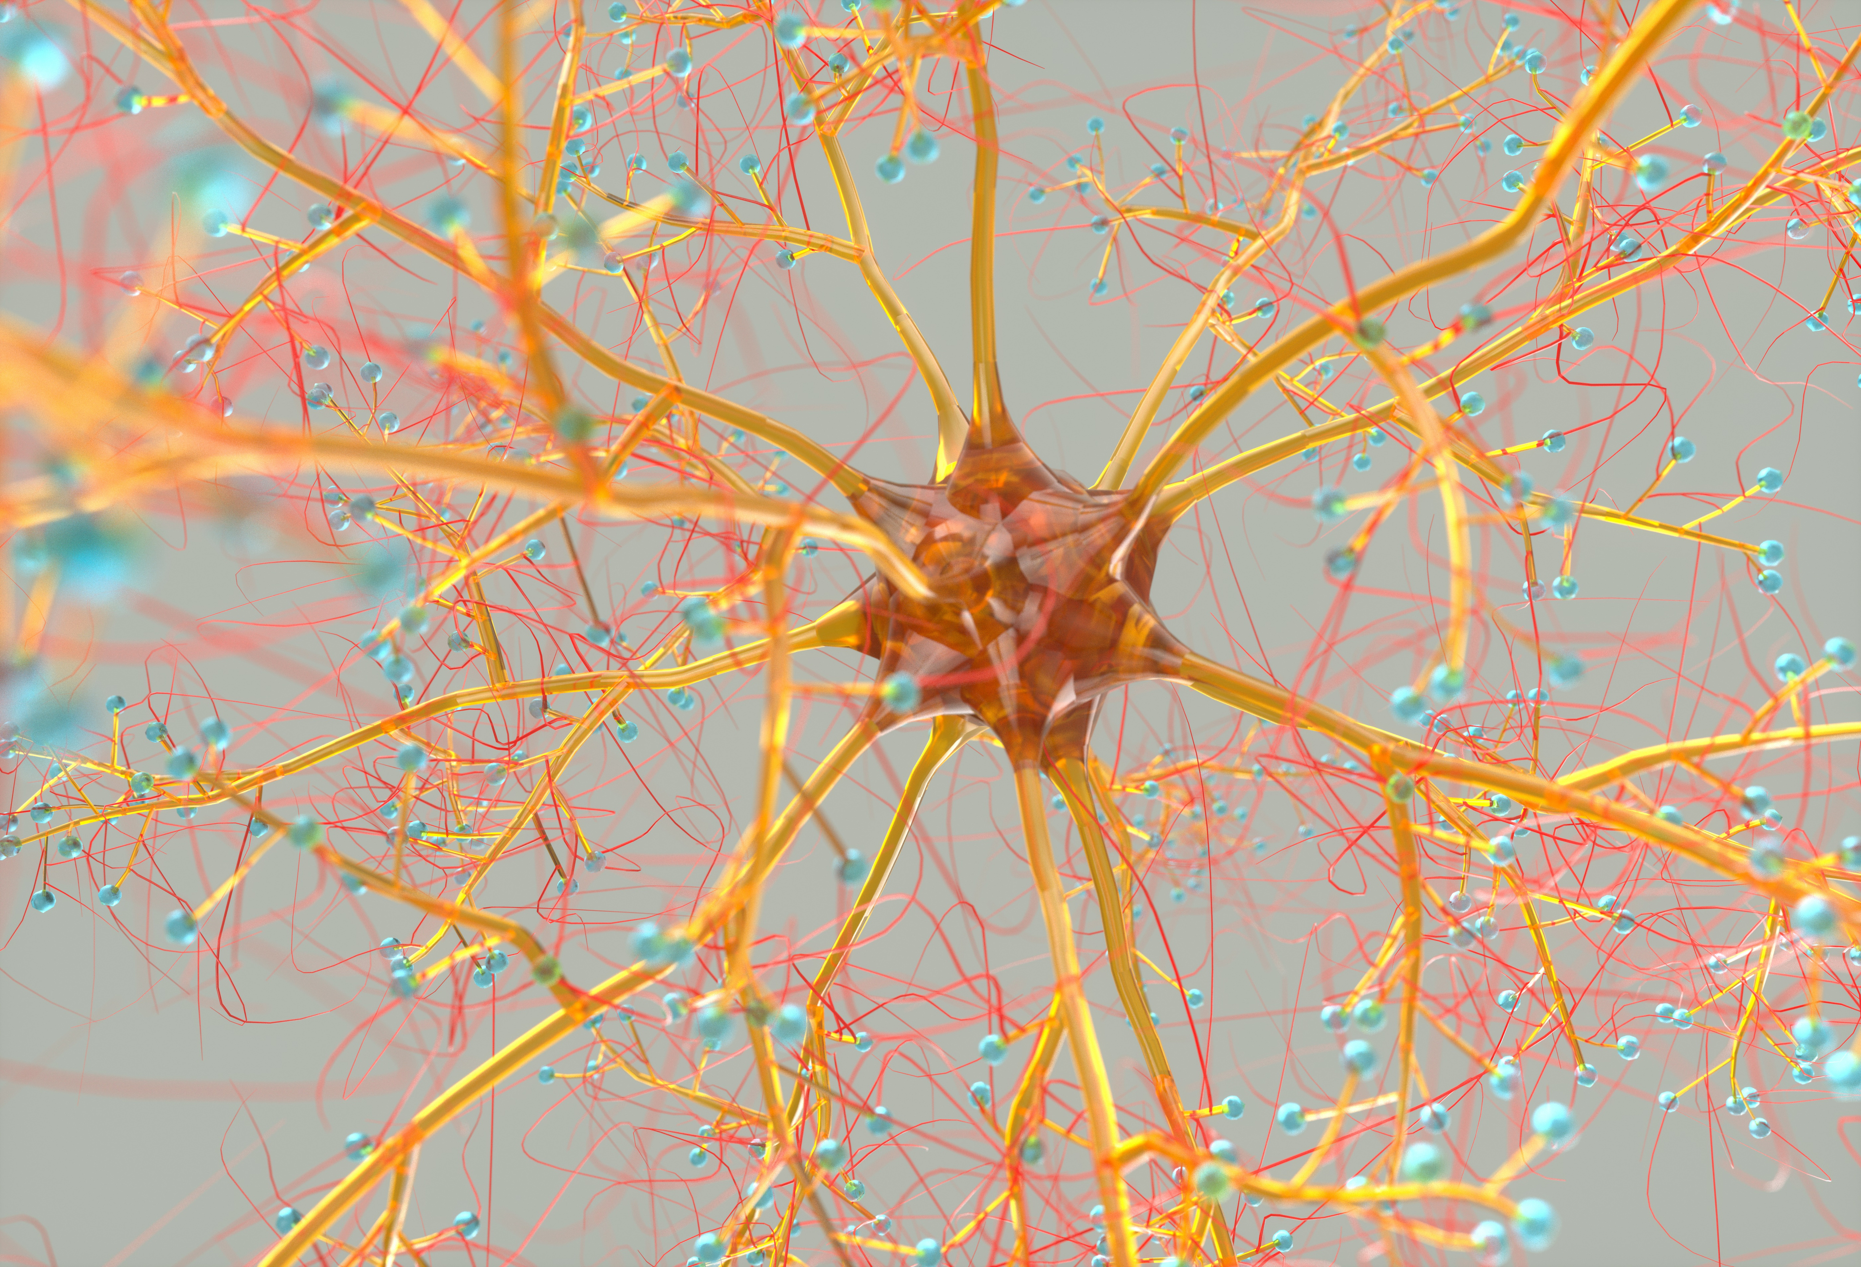
NÁPLŇ SEMINÁŘŮ (orientační):
19.9. Test vstupní + Anamnéza
26.9. Anamnéza
3.10. Hlavové nervy
10.10. Hlavové nervy
17.10. Reflexy a pyramidové jevy, Pohybové programy
24.10. Vyšetření cítivosti
31.10. Mozečkové zkoušky, vyšetření stoje a chůze
7.11. Vyšetření ANS
14.11. Vyšetření gnostických funkcí
21.11. Opakování vyšetření
28.11. rezerva
5.12. zk

Slide 4
Vstupní test
Napište název nervové buňky a popište její části.
Kolik dutin má mozek?
Která část mozku je největší?
Který oddíl mozku řídí napětí ve svalech a rovnováhu?
Kolik párů nervů mají mozkové nervy?
Je mozek spojený s hypofýzou?
Jakou funkci mají gliové buňky?
Které struktury tvoří CNS?
Co je to reflex?
Napište na jaké části se dělí ANS.

Slide 5
Vstupní test
11. Který typ svaloviny je řízen ANS?
12. Kolik je míšních nervů?
13. Vyjmenujte mozkové / hlavové nervy.
14. Kde se nachází hlavní centrum termoregulace?
15. Kde se nachází centrum obraných reflexů?
16. Jak se nazývá typ vedení vzruchu na myelinizovaném vlákně?
17. Jak se nazývá motorické centrum řeči?
18. Který hlavový nerv ovlivňuje činnost srdce?
19. Který typ neuronů se nachází v předních rozích míšních?
20. Kde se tvoří mozkomíšní mok?

Slide 6
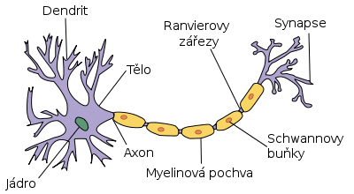
Vstupní test – výsledky
Napište název nervové buňky a popište její části.
→ Neuron
Kolik dutin má mozek?
→ 4 (2 postranní, III. A IV. Komora)
Která část mozku je největší?
→ Koncový mozek = telencephalon
Který oddíl mozku řídí napětí ve svalech a rovnováhu?
→ mozeček
Kolik párů nervů mají mozkové nervy?
→ 12
Je mozek spojený s hypofýzou?
→ Ano – hypotalamo-hypofyzární systém (nervově i cévně)
https://www.mentem.cz/blog/neuron/

Slide 7
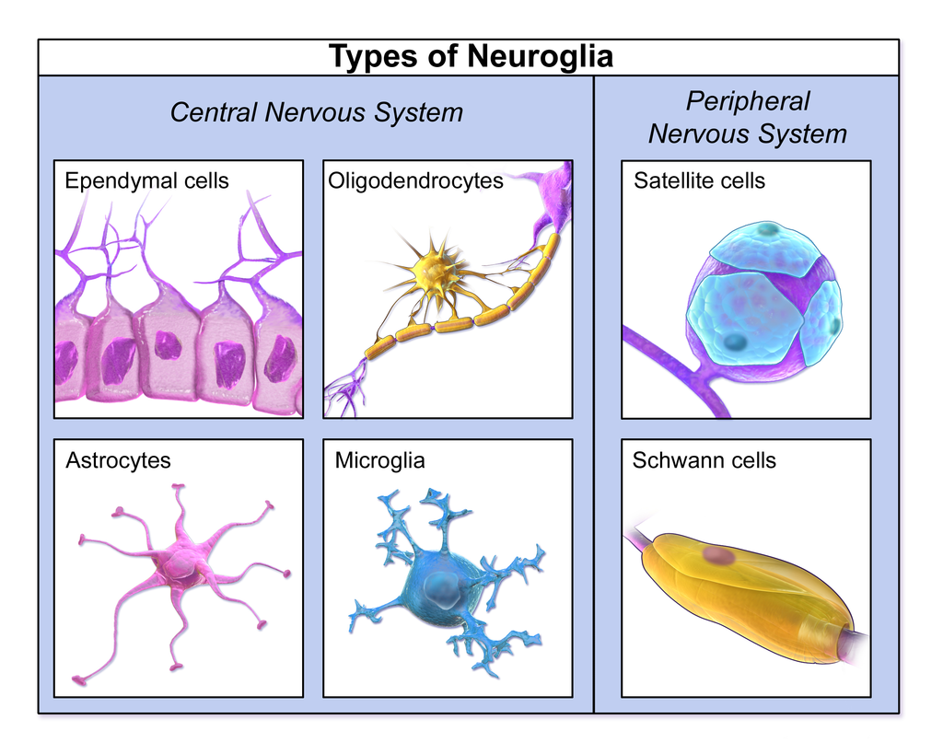
Vstupní test – výsledky
Jakou funkci mají gliové buňky?
→ Podpůrné buňky – výživa, regenerace, myelin, fagocytóza
Které struktury tvoří CNS?
→ Mozek a mícha
Co je to reflex?
→ Automatická mimovolní odpověď na podnět.
Napište na jaké části se dělí ANS.
→ parasympatikus a sympatikus
→ motorická část, senzorická část, enterický nervový systém (ENS)
Který typ svaloviny je řízen ANS?
→ hladká svalovina
Kolik je míšních nervů?
→ 31 párů
https://cs.wikipedia.org/wiki/Neuroglie#/media/Soubor:Blausen_0870_TypesofNeuroglia.png

Slide 8
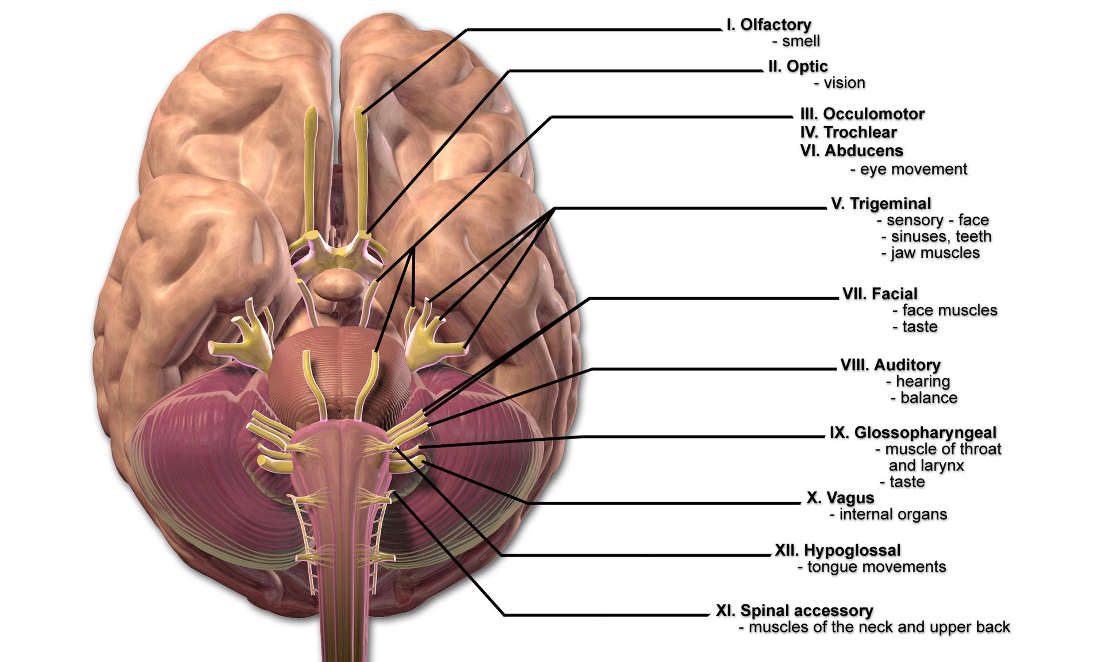
Vstupní test – výsledky
Vyjmenujte mozkové / hlavové nervy.
https://www.wikiskripta.eu/w/Hlavov%C3%A9_nervy#/media/Soubor:Blausen_0284_CranialNerves.png

Slide 9
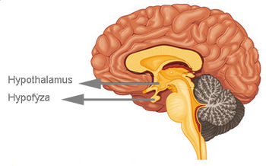
Vstupní test – výsledky
Kde se nachází hlavní centrum termoregulace?
→ hypotalamus
Kde se nachází centrum obraných reflexů?
→ mícha
Jak se nazývá typ vedení vzruchu na myelinizovaném vlákně?
→ Saltatorní vedení = vedení skokem
Jak se nazývá motorické centrum řeči?
→ Brocovo centrum
https://www.google.com/search?q=hypothalamus&sxsrf=ALiCzsYsKf4xOwMMdWjktoH-FKBzTZPfgQ:1663429824517&source=lnms&tbm=isch&sa=X&ved=2ahUKEwjX-bH-lpz6AhWLGuwKHQn5CNkQ_AUoAXoECAEQAw&biw=1280&bih=580&dpr=1.5#imgrc=i1KCOfBjSnWyfM

Slide 10
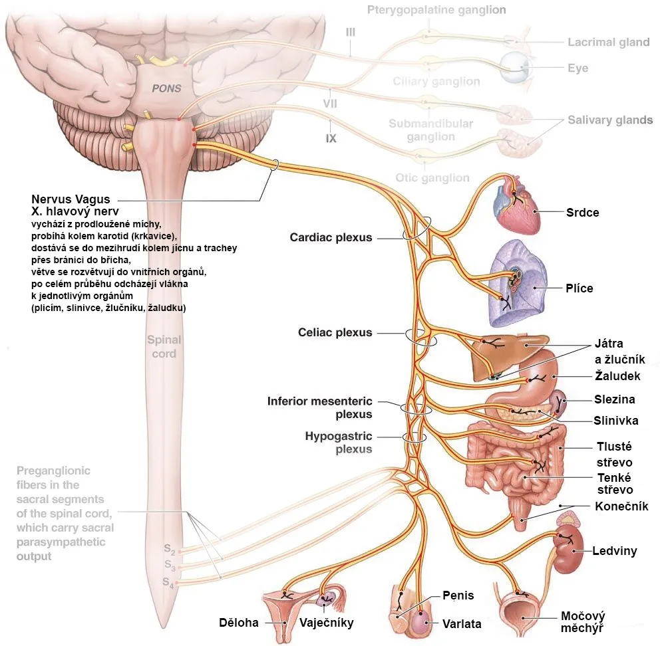
Vstupní test – výsledky
Který hlavový nerv ovlivňuje činnost srdce?
→ n. vagus
Který typ neuronů se nachází v předních rozích míšních?
→ Alfa-motoneurony
Kde se tvoří mozkomíšní mok?
→ Plexus choroideus a ependym mozkových komor
https://kranio-ostrava.cz/nervus-vagus-bloudivy-nerv/

Slide 11
Vstupní vyšetření klienta
Proč vyšetření musíme umět?
Co dělat, když za námi klient přijde už s diagnózou od lékaře?

Slide 12
Interpretace symptomů
ANAMNÉZA
Časový průběh symptomů
Otestovat hypotézu
Vytvoření hypotézy
(diferenciální diagnózy)
Dojde s diagnózou
Přidružené potíže
Rizikové faktory
anamnéza
Vliv neurologických a pohybových problémů na denní život
vstupní vyšetření

Slide 13
Struktura získávání informací
Od koho informace získáme?
Jak budeme zjišťovat příznaky, rizikové faktory?

Slide 14
Struktura získávání informací
1. Od koho informace získáme?
Přímo od klienta
Od rodičů / zákonných zástupců – děti
Od rodinných příslušníků nebo doprovázející osoby – dospělí
2. Jak budeme zjišťovat příznaky, rizikové faktory?
strukturovaným rozhovorem
pozorováním k posouzení aktuálního stavu
screeningovým vyšetřením
vyšetřením užitím testů a škál

Slide 15
Anamnéza

Slide 16
Anamnéza = vstupní rozhovor
Výtěžnost anamnézy často stoupá se zkušeností
Utváří první vztah mezi Vámi a klientem
Nemusí se kompletně odehrát v prvním sezení – doptáváte se a anamnézu doplňujete postupně
Možnost doplnit informacemi ze zdravotnické dokumentace!

Slide 17
ANAMNÉZA
Základní údaje
První dojem
OA
RA
PA a SA
SpA
NO, MO
Co klient od vás a spolupráce s Vámi očekává

Slide 18
Základní údaje
Jméno a příjmení (iniciály)
Pohlaví
Věk
Výška
Váha
Lateralita (HK, DK)
Nynější obtíže / onemocnění – velmi krátce, vrátíte se k tomu později

Slide 19
Základní údaje - příklad
Jméno a příjmení (iniciály): KN
Pohlaví: M
Věk: 63 let
Výška: 178 cm
Váha: 98 kg
Lateralita (HK, DK): PHK, PDK
Nynější obtíže / onemocnění: Bolest zad vystřelující do LDK.
BMI > 30 - obezita

Slide 20
První dojem – fakultativní
Celkové ladění klienta
Držení těla v oblečení – bez korekce
Soběstačnost a samostatnost
Základní pohybové stereotypy, sebeobsluha

Slide 21
První dojem - příklady
Klient působí nervózně, negativisticky – samostatný, soběstačný.
Další příklady:
Klient je energický, pozitivně laděný – přímočaře jde za cílem.
Dítě přichází s matkou, stydlivé + možná strach z nového prostředí – tomu odpovídající držení těla.
Klientka přichází o 1 FB, vysvléknutí kabátu a zutí bot bez FB ve stoje. Nečiní to větší potíže, působí stabilně, samostatně.

Slide 22
Osobní anamnéza
Nemoci
  Chronologický výčet – od dětských infekčních nemocí
  KVO, DM, onkologické onemocnění, duševní choroby
  Přidružené komplikace + zda je klient sledován lékařem (kompenzace)
Úrazy
  časový údaj, jak bylo řešeno, přetrvávající obtíže
Operace
  ptát se na jizvy
Psychomotorický vývoj
  především u dětí a ve vybraných případech i u dospělých

Slide 23
Osobní anamnéza - variace
Alergologická anamnéza = AA
  alergie x neguje
Farmakologická anamnéza = FA
  Pravidelně užívané léky
Gynekologická anamnéza
  Menarché, MC, HA, amenorea
  Porody, potraty
  Klimakterium
Nutriční anamnéza
  Diety, omezení, alternativní stravování, vývoj váhy, spokojenost v váhou, doplňky stravy
Abusus
  Návykové látky – alkohol, kouření, drogy
Spánek a stres

Slide 24
Osobní anamnéza - příklad
Nemoci
  Dětství – běžné dětské nemoci
  Od r. 2000 – Hypertenze – kompenzováno farmakoterapií (PKO)
  Od r. 2012 – DM II. typu – dieta + inzulinoterapie (PKO) – t.č. komplikace – neuropatie
Úrazy
  2016 – pád na kole – fraktura klíční kosti PHK (řešeno konzervativně) – omezení neguje
  2020 – pád ze žebříku – fraktura distálního předloktí PHK (řešeno osteosyntézou), kontuze ramene, kontuze P bok a KYK, komoce mozku I. Stupně – zhojeno, omezení neguje
Operace
  2002 – apendektomie
  2020 – osteosyntéza dist. předloktí PHK
Psychomotorický vývoj
  o odchylkách ve vývoji neví

Slide 25
Osobní anamnéza - příklad
Alergologická anamnéza = AA
  psí a kočičí chlupy
Farmakologická anamnéza = FA
  ACEI (inhibitory angiotenzin konvertujícího enzymu) – Enap
  ARB (blokátory receptorů pro angiotenzin II) – Valsartan
  (další typy léčiv u hypertenze – BB = betablokátory (sympatolytika), Diu = diuretika)
Gynekologická anamnéza – X
Nutriční anamnéza
  DM dieta – příliš nedodržuje, stravu od roku 2012 výrazně neměnil - výrazné změny ve stravování odmítá. Od 50 vnímá plynulý nárůst váhy.
Spánek a stres
  Spánek – pravidelně chodí spát nejpozději v 10 hodin a vstává každý den 5:30
  Stres – necítí se ve stresu
Abusus
  Kuřák – min. 5 cigaret / den (občas až 10)
  Alkohol – min. 1-2 piva / den – 1x týdně – větší dávka

Slide 26
Rodinná anamnéza
nemoci, příčiny úmrtí u blízkých pokrevních příbuzných - ->děti, sourozenci, rodiče, prarodiče
dědičná onemocnění
kardiovaskulární zátěž – ICHS, IM, CMP
DM
onkologická onemocnění
duševní poruchy

Slide 27
Rodinná anamnéza
Matka – zemřela v 70 letech na recidivu IM (první asi v 67 letech), rakovina prsu
Otec – neví, neznal (podle tvrzení matky se v rodině vyskytovali dušení poruchy)
Sestra – 56 let – zdravá
Bratr – zemřel v 62 letech na rakovinu slinivky, léčen s HT, DM
Syn – od 35 let se lečí s HT

Slide 28
Pracovní anamnéza
vzdělání a všechna dosavadní zaměstnání
pracovní zátěž (kancelářská x fyzicky náročná činnost)
délka pracovní doby
spokojenost v práci a doma

Slide 29
Pracovní anamnéza - příklad
Nejvyšší dosažené vzdělání – SŠ – instalatér
Od 1976 – pracuje jako Instalatér a topenář
OSVČ
Fyzicky velmi náročná práce
Pracovní doba – proměnlivá, 6-12 hodin / den, občas práce i o víkendu
Práce ho baví, je spokojen – uvažuje o snížení přijímání poptávek, tak aby mohl pracovat max. 4 dny v týdnu.

Slide 30
Sociální anamnéza
Rodinné zázemí
Interpersonální vztahy
Bydlení

Slide 31
Sociální anamnéza – příklady
Bydlí s manželkou s rodinném domě na vesnici.
syn – bydlí samostatně, nedaleko – vztahy dobré

Slide 32
Sportovní anamnéza
Historie
typ sportu / druhy pohybové aktivity
Intenzita
Frekvence
Regenerace
náhodné trénovaní x plánování tréninku, periodizace

Slide 33
Sportovní anamnéza - příklad
Má fyzicky náročnou práce – to považuje za dostatečné – žádnou jinou PA pravidelně nevykonává.
Zřídka, sezóně – kolo, běžky
V mladí – 2x týdně fotbal

Slide 34
Nynější onemocnění
Popis
Délka trvání a průběh
Klinické projevy – bolest (charakteristika, intenzita)
Jiné komplikace
Vyvolávají příčina
Úlevové faktory
Nechat pacienta mluvit – „Povězte mi, co se stalo (co Vás momentálně nejvíc trápí) a jak to začalo?“
Regulujete povídání pacienta, pokud by odbíhal od tématu a následně se doptáváte na doplňující otázky.

Slide 35
Nynější onemocnění - příklad
Co mi řekl klient:
Bolesti beder a kříže, které občas začnou vystřelovat do levé nohy. Vystřeluje to až dolů k patě. Občasné bolesti zad už vnímá posledních 20 let, výrazné zhoršení pociťuje poslední dva roky. Vystřelování do nohy se objevilo až letos na jaře. Pomáhal kamarádovi na chatě sekat a skládat dřevo a po celém dni cítil, že už ho záda bolí. Další den, když začali zase pracovat ho při otočení „seklo v kříži“ a už se nemohl narovnat. To odeznělo po 3 dnech (pohotovost – obstřik + myorelaxantium Dorsiflex). Od té doby bolest zad každý den, horší po celém dni v práci.
Na co se doptám?

Slide 36
Nynější onemocnění – příklad
Doptám se + nechat si ukázat, kam přesně bolest vystřeluje
Charakter + intenzita bolesti
Pohyby – jestli nějaký zhoršuje bolest
Úlevové faktory
Jízda autem
Léky

Slide 37
Úkol č. 1
Odeberte anamnézu svého spolužáka / spolužačky.
Zapište zjištěné informace a odprezentujte ostatním.

Slide 38
ANAMNÉZA
Základní údaje
První dojem
OA
RA
PA a SA
SpA
NO, MO
Co klient od vás a spolupráce s Vámi očekává

Slide 39
Úkol č. 2
Na základě uvedené kazuistiky zkuste sestavit anamnézu.
Zaznamenávejte otázky na informace, které v kazuistice nejsou uvedeny, ale zajímali by Vás.

